Slide 1
পৌরনীতি ও সু-শাসন ক্লাশে সবাইকে সু-স্বাগতম

Slide 2
পরিচিতি
মোঃআজহারুল ইসলাম,
সহকারি অধ্যাপক,
জাংগালিয়া ইউনিয়ন উচ্চ মাধ্যমিক বিদ্যালয়,
পাকুন্দিয়া, কিশোরগঞ্জ,
মোবাইল নং ০১৭১২৩৮৯৭৫২.।
শ্রেণীঃদ্বাদশ,
পৌরনীতি ও সু-শাসন,
অধ্যায়ঃ দ্বিতীয়,
বিষয়ঃ ১৯৫৪ সালের যুক্তফ্রন্টের নির্বাচন,
সময়ঃ ৫০ মিনিট,
তারিখঃ ২৪/০৩/২০২০

Slide 3
উপরের ছবি দেখে কি বুঝতে পারি ?

Slide 4
উপরের ছবি দেখে কি বুঝতে পারি ?

Slide 5
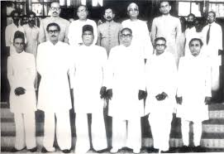
উপরের ছবি দেখে কি বুঝতে পারি ?

Slide 6
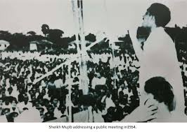
উপরের ছবি দেখে কি বুঝতে পারি ?

Slide 7
উপরের ছবিটি কিসের প্রতিক ?

Slide 8
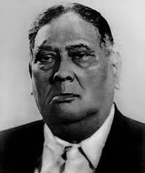
উপরের ছবি দ্বারা কি বুঝতে পারি।

Slide 9
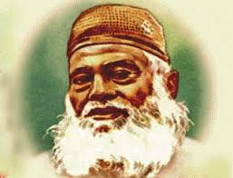
উপরের ছবি দ্বারা কি বুঝতে পারি।

Slide 10
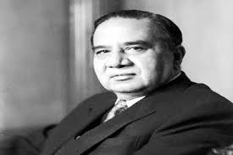
উপরের ছবি দ্বারা কি বুঝতে পারি।

Slide 11
উপরের ছবি দ্বারা কি বুঝতে পারি।

Slide 12
১৯৫৪ সালের যুক্তফ্রন্টের নির্বাচনের ফলাফলঃ-
রাজনৈতিক দলের নাম | আসন সংখ্যা | প্রদত্ত ভোটের শতকরা হার
যুক্তফ্রন্ট | ২২৩ | ৬৪%
মুসলিম লীগ | ০৯ | ২৭%
খেলাফতে রব্বানী | ০১
স্বতন্ত | ০৪ | ০৯%
সর্বমোট | ২৩৭ | ১০০%

Slide 13
১৯৫৪ সালের যুক্তফ্রন্টের নির্বাচন ও ফলাফল।
উত্তরঃ-১৯৫৪ সালের মার্চ মাসে পাকিস্তান সরকার পূর্ব-পাকিস্তান প্রদেশের এর নির্বাচন ঘোষণা করেন। এ নির্বাচনকে মোকাবেলা করার জন্য পূর্ব-পাকিস্তানের ৪ টি রাজনৈতিক দল যুক্তফ্রন্ট নামে একটি ফ্রন্ট গঠন ও ২১ দফা নির্বাচনী কর্মসূচী ঘোষণা করেন। এই যুক্তফ্রন্টের মূল লক্ষ্য ছিল পাকিস্তানের মুসলিম লীগ নামে রাজনৈতিক দলটির পূর্ব-পাকিস্তান থেকে চির তরে কবর রচনা করা। নির্বাচনের যুক্তফ্রন্ট নৌকা প্রতিকে অংশ গ্রহন করে। নির্বাচনের ফলাফলে দেখা যায় যে,যুক্তফ্রন্ট ২২৩ টি আসনে অভাবনীয় ভাবে জয় লাভ করেন। আর পাকিস্তানের মুসলিম লীগ মাত্র ৯ টি আসনে বিজয়ী হয়ে চিরতরের জন্য কবর রচনা করে পূর্ব-বাংলায়।

Slide 14
১৯৫৪ সালের নির্বাচনের যুক্তফ্রন্টঃ-
রাজনৈতিক দল সমূহঃ-
১। আওয়ামী
মুসলিম-লীগ।
২। কৃষক প্রজা-
পার্টি।
৩। নেজামে
ইসলাম।
৪। গনতান্ত্রিক
দল।

Slide 15
১৯৫৪ সালের যুক্তফ্রন্টের নেতৃত্ববৃন্দঃ-
১। শেরে বাংলা এ,কে
ফজলুল হক।
২। হোসেন শহীদ
সোহরাওয়ার্দী।
৩। মাওলানা আব্দুল
হামিদ খান ভাসানী।
৪। মাওলানা আতাহার
আলী।
৫। হাজী মোহাম্মদ
দানেশ।

Slide 16
শিখন ফল:-
যুক্তফ্রন্ট কি তা বলতে পারবে।
১৯৫৪ সালের নির্বাচন কি তা ব্যাখ্যা করতে পারবে।
১৯৫৪ সালের নির্বাচনের ফলাফল বর্ণনা করতে পারবে।
১৯৫৪ সালের নির্বাচনের তাৎপর্য বিশ্লেষন করতে পারবে।

Slide 17
আজকের পাঠের বিষয়ঃ-
মূল পাঠঃ-
যুক্তফ্রন্ট কি,১৯৫৪ সালের নির্বাচনে যুক্তফ্রন্টের ফলাফল,ও নির্বাচনের তাৎপর্য।

Slide 18
দলীয় কাজঃ-
১।যুক্তফ্রন্টে মধ্যে কয়টি রাজনৈতিক আছে ?
২।১৯৫৪ সালের যুক্তফ্রন্টের নির্বাচন বলতে কি বুঝ?

Slide 19
একক কাজঃ-
১৯৫৪ সালের নির্বাচনের ফলাফল বর্ণনা কর ?

Slide 20
জোড়ায় কাজঃ-
১৯৫৪ সালের যুক্তফ্রন্টের নির্বাচন বলতে কি বুঝ ?
১৯৫৪ সালের যুক্তফ্রন্ট বলতে কি বুঝ ?

Slide 21
মূল্যায়নঃ-
ক দলঃ যুক্তফ্রন্টের মধ্যে কয়টি দল আছে?
১।৩টি, ২। ৪টি,
৩।৬টি, ৪। ৮টি।
খ দলঃ ১৯৫৪ সালের নির্বাচনের যুক্তফ্রন্টের প্রতিক কি ছিল?
১। কলস, ২।গামচা,
৩।নৌকা, ৪।চেয়ার।

Slide 22
বাড়ির কাজঃ-
১৯৫৪ সালের নির্বাচনের যুক্তফ্রন্টের বিজয়ের কারন কি কি,এ বিষয়ে একটি প্রতিবেদন লিখে জমা দিবা।

Slide 23
সবাইকে ধন্যবাদ

